Slide 1
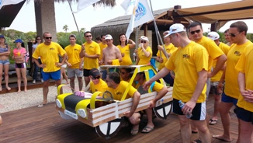
БЫСТРЫЙ И ЛОВКИЙ КОМАНДНАЯ ИГРА 2015

Slide 2
[СЦЕНАРИЙ ]
СЦЕНАРИЙ | Из предоставленных материалов команды делают гоночный автомобиль. Далее команды участвуют в соревновании. Лучший дизайн Лучшее выступление
АКЦЕНТЫ | В течении дня команды соревнуются чтобы быть лучшими. Командная работа подчеркивает важность для успеха организации.

Slide 3
[ПОЛЬЗА]
В "БЫСТРЫЙ И ЛОВКИЙ" ПРОЯВЛЯЮТСЯ СЛЕДУЮЩИЕ ЭЛЕМЕНТЫ
Общение | Взаимодействие | Управление командой | Выработка стратегии
Уверенность в своих силах | Тайм менеджмент | Разнообразие мышления | Взаимодействие
Поддержка и гармония | Доверие в команде | Сочувствие | Активный подход
Эффективное решение проблемы | Мотивация | Постановка целей | Сплоченность команды
Ориентированность на результат | Взаимопомощь | Разделение и ответственность | Лидерство

Slide 4
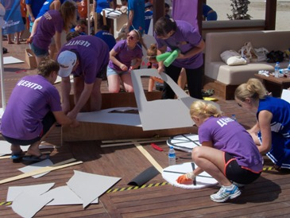
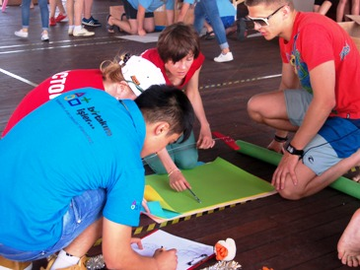
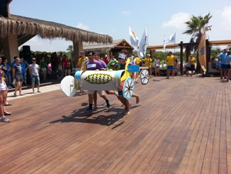
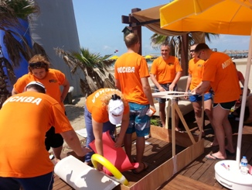
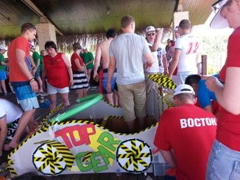
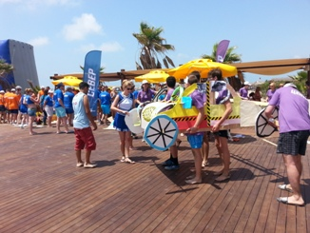
[“БЫСТРЫЙ И ЛОВКИЙ” ЭТАПЫ]
ДЕТАЛИ
ВНЕШНИЙ ВИД
СОРЕВНОВАНИЕ
СБОРКА
ЛУЧШИЙ ДИЗАЙН
ВЫСТУПЛЕНИЕ

Slide 5
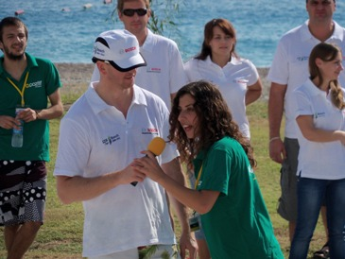
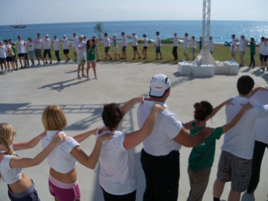
[ЗНАКОМСТВО И ОТБОР КОМАНД]
Цели
Разогрев и информация по программе
Предоставление информации по активити
Знакомство участников команд
Уточнение состава команд
Знакомство с территорией

Slide 6
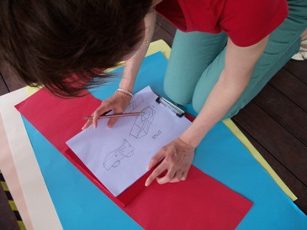
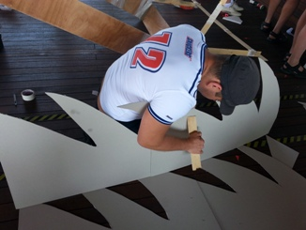
[ПРОЕКТНЫЕ РАБОТЫ]
Цели
Изучение проекта и выбор стратегии Разработка модели гоночного автомобиля используя предоставленные материалы Параллельное продвижение команд
Польза
Совместное использование ресурсов
Общение
Решение проблем
Эффективное решение проблем
Слаженность действий
Обмен идеями
Взаимодействие
Широта мышления

Slide 7
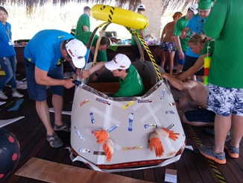
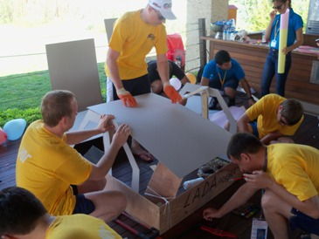
[МОНТАЖ - УСТАНОВКА]
Цели
Распределение задач, после выявления потребностей Команде необходимо точно рассчитать правильное использование имеющегося материала
Польза
Постановка целей
Мотивация
Решение проблем
Эффективное решение проблем
Самоуправление в команде
Взаимодействие
Широта мышления

Slide 8
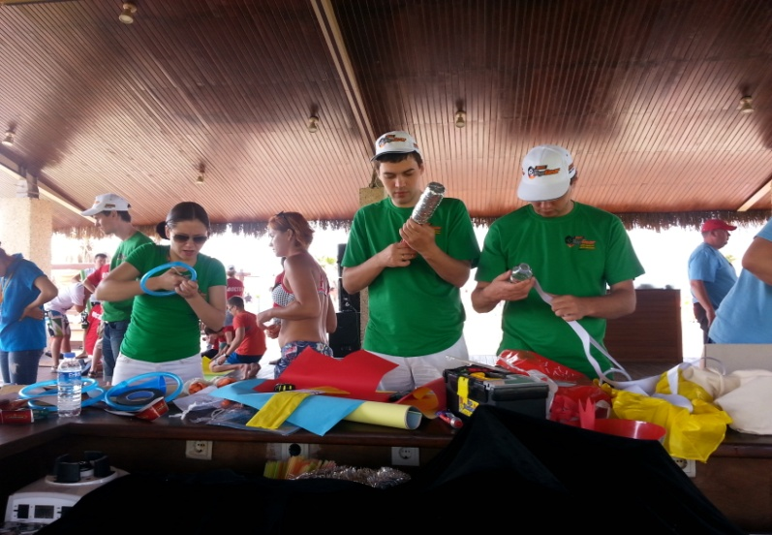
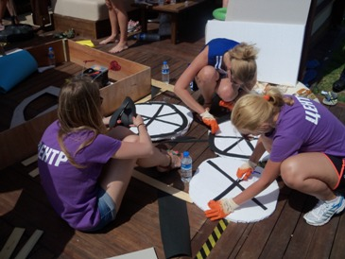
[ИЗОБРАЖЕНИЕ]
Цели
Всей командой воплотить в жизнь задуманный гоночный автомобиль Используя ограниченные ресурсы создать лучший по дизайну автомобиль
Польза
Творческие идеи
Мотивация
Акценты на слоган и концепт
Эффективное решение проблем
Самоуправление в команде
Сотрудничество
Широта взглядов

Slide 9
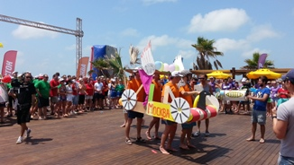
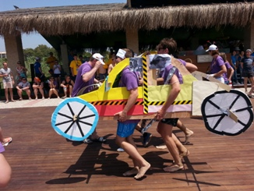
[СОРЕВНОВАНИЕ 1: ЛУЧШЕЕ ВЫСТУПЛЕНИЕ]
Цели
Соревнование на сделанных автомобилях Автомобили соревнуются между собой на дальность
Польза
Сплочение команды
Мотивация и командная поддержка
Взаимопомощь
Рациональное использование времени
Ответственность и владение
Сотрудничество

Slide 10
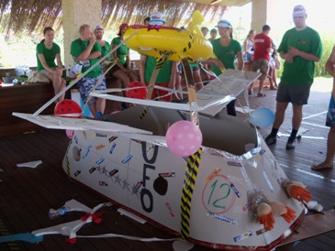
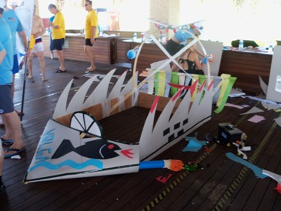
[СОРЕВНОВАНИЕ 2: ЛУЧШИЙ ДИЗАЙН]
Цели
Лучший дизайн гоночного автомобиля выбирает жюри Интересные идеи друг друга расширяют границы творчества
Польза
Сплочение команды
Мотивация и командная поддержка
Взаимопомощь
Рациональное использование времени
Ответственность и владение
Сотрудничество

Slide 11
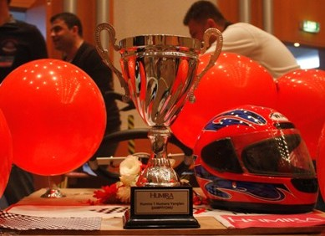
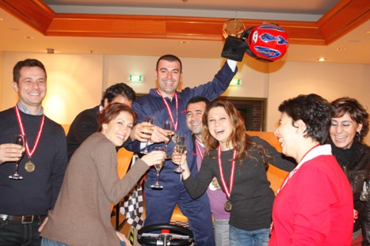
[ФИНАЛ ]
ФИНАЛ
В течении дня команды соревнуются чтобы быть первым Лучшее представление в каждой категории Лучший дизайн В конце дня награждение по всем категориям

Slide 12
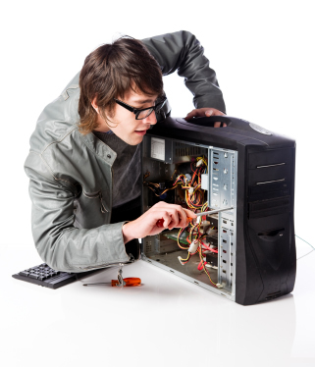
[ИСПОЛНИТЕЛЬНАЯ ГРУППА]
Организаторская группа
Контроль команд и времени Обеспечение правильной работы всего мероприятия Контроль за исполнением правил
Техническая поддержка
Верное использование занимаемой площади Использование технических приспособлений Поддержка участников команд при использовании оборудования
Ответственный за проведение активити (судья)
Руководство команд Уверенность в высокой мотивации команд Контроль за параллельным исполнением этапов командами Оценка работы команд

Slide 13
[РАСПИСАНИЕ]
РАСПИСАНИЕ ДЕЯТЕЛЬНОСТИ | ВРЕМЯ
ЗНАКОМСТВО И ПРЕДОСТАВЛЕНИЕ ИНФОРМАЦИИ | 13:30-13:40
ОЦЕНКА ПРОЕКТА | 13:40-14:00
МОНТАЖ | 14:00-15:00
ДИЗАЙН | 15:00-15:30
КОНКУРС ДИЗАЙНА | 15:30-16:00
ГОНКА | 16:00-16:30
ФИНАЛ | 17:00

Slide 14
[СТОИМОСТЬ]
УСЛУГИ ВКЛЮЧЕННЫЕ В ПРЕДЛОЖЕНИЕ:
Реализация мероприятий по программе
УСЛУГИ НЕ ВХОДЯЩИЕ В ПРЕДЛОЖЕНИЕ:
Разрешение на проведение мероприятия в конкретном месте и расходы связанные с ним Трансфер для сотрудников и расходы на доставку При желании призы и рекламные материалы Размещение сотрудников и питание (при необходимости) Звуковая система

Slide 15
[СПАСИБО]
СПАСИБО

